Slide 1
PRUEBAS PSICOLOGICAS
LICENCIATURA EN PSICOLOGÍA
MATERIA: TEST PSICOLOGICOS

Slide 2
Área Académica: PSICOLOGÍA
Tema: PRUEBAS PSICOLOGICAS
Profesor (a):MTRA. CELIA GLORIA ARMENTA HERNANDEZ
Periodo: JULIO- DICIEMBRE 2015
Palabras clave: PRUEBA, TEST, EVALUACIÓN
Keywords: TEST TEST, EVALUATION

Slide 3
Abstract / Resumen
Las pruebas psicológicas, por lo tanto, tienen la finalidad de evaluar la salud mental de un individuo. El desarrollo y la interpretación de estas pruebas deben ser llevados a cabo por un psicólogo (un experto en psicología).

Slide 4
PRUEBAS PSICOLÓGICAS

Slide 5
Pruebas psicológicas: Son aquellos instrumentos de evaluación que permiten observar o investigar o explorar el comportamiento humano, es decir la forma de conducirse e interactuar de un individuo.

Slide 6
Personalidad: Es el resultado de la combinación del temperamento y el carácter de un individuo; y se manifiesta en el contenido expresado en las respuestas.

Slide 7
Los factores que pueden obtenerse a través de las pruebas psicológicas son:
Capacidad de adaptación
Capacidad de organización
Capacidad para la toma de decisiones
Capacidad para la asociación
Introversión o extroversión
Juicio
Dependencia o independencia
Tolerancia al estrés
Tolerancia a la frustración
Tendencia a la manipulación

Slide 8
Evaluación psicológica: Disciplina de la psicología científica que explora y analiza el comportamiento de los niveles de complejidad que considere oportuno, motor, fisiológico y cognitivo, de un sujeto o grupo con distintos objetivos básicos o aplicados, por medio de un proceso de toma de decisiones en el que se aplican diferentes dispositivos, pruebas y técnicas de medida y evaluación.

Slide 9
Los objetivos de la evaluación psicológica son:
Proporcionar una descripción acertada de los problemas del paciente (dx).
Determinar qué factores interpersonales y ambientales precipitaron la etiología (origen) del comportamiento psicológico.
Dictaminar la gravedad del problema.
Programar tratamientos sistemáticos de intervención y prevención.

Slide 10
Evaluación Psicológica.
La entrevista y los test son las técnicas de evaluación más utilizados en psicología.
Sirven para obtener información sobre el sujeto.
Entrevista. Se encuentra dentro de los métodos de observación que se basan en el carácter sistemático y en la verificación.
Test. Son conocidos y extendidos en todas las áreas del comportamiento humano. Su función básica consiste en medir diferencias entre los individuos o entre las reacciones del mismo individuo en distintas ocasiones.

Slide 11
ENTREVISTA
Relación que componen la entrevista:
Relación directa entre 2 o más personas.
Comunicación simbólica, preferentemente oral.
Objetivos prefijados por el entrevistado.
Definición: Consiste en un contacto personal entre el entrevistador y el entrevistado; proporciona un conjunto de elementos muy significativos para la interpretación de las puntuaciones obtenidas.

Slide 12
CLASES DE ENTREVISTAS
Estructurada
No estructurada
Crea un espacio de relación terapéutica ofreciendo un amplio margen al sujeto entrevistado que puede escoger el nivel de intercambio en la comunicación.
Preguntas abiertas.
Búsqueda sistemática y ordenada de signos y síntomas.
Preguntas normalmente cerradas.

Slide 13
TEST
Definición: Son los medios, los criterios de prueba y valoración de los componentes de nuestro carácter, es decir los aspectos de la personalidad que revelan nuestra forma de ser.
Es una medida objetiva y tipificada de muestra de conducta.
Palabra inglesa que significa “Prueba”.

Slide 14
Condiciones indispensables de un test:
Estar estandarizados, ser objetivos.
Constancias y fiabilidad.
Sensibilidad para diferenciar a los sujetos sometidos al test
Validez

Slide 15
FORMAS DE ADMINISTRACIÓN
Niños
(nacimiento – 15 años)
Adultos
(16 – 89 años)
Individual
Colectivos

Slide 16
CLASIFICACIÓN GENERAL DE LOS TEST

Slide 17
TEST DE INTELIGENCIA
La inteligencia es el nivel medio de la capacidad de la persona para percibir, aprender, pensar, resolver problemas y adaptarse.
Se le relaciona con el Coeficiente Intelectual (CI), obtenido al dividir la edad mental por la cronológica.

Slide 18
El CI medio de la población se establece en 100 puntos.
CI menor a 67 se considera retraso mental.
CI superior al 133 se considera como inteligencia excepcional.

Slide 19
Un test de inteligencia adecuado debe incluir:
Comprensión verbal
Facilidad de palabra
Habilidad numérica o matemática
Relaciones espaciales
Memoria
Percepción
Razonamiento.

Slide 20
Test de desarrollo para niño.
Todos los test destinados a niños en edad infantil o preescolar han de aplicarse individualmente.
En su mayoría, los test para los menores de 6 años son verbales o de ejecución, algunos incluyen el manejo rudimentario de papel y lápiz.
Infantil: Nacimiento hasta los 18 meses.
Preescolar: 18 a 60 meses.

Slide 21
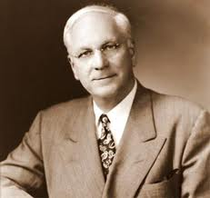
ESCALA DE DESARROLLO DE LA CONDUCTA DE GESELL
Se utiliza para determinar el nivel de desarrollo de la conducta que el niño ha alcanzado en 4 áreas principales.

Slide 22
Conducta Motora: abarca el control general del cuerpo y la coordinación motora.
Conducta Adaptativa: comprende la coordinación vista-mano, alcanzar y manejar objetos.
Conducta del Lenguaje: todos los medios de comunicación, expresión facial, el gesto, vocalización.
Conducta Personal – Social: relaciones personales del niño respecto a la cultura social en que vive.

Slide 23
La mayoría de estos inventarios son puramente de observación.
Los datos se obtienen a partir de la observación directa de las respuestas del niño y se completan mediante la información proporcionada por la madre.
Estas escalas abarcan desde las 4 semanas hasta los 6 años de edad.

Slide 24
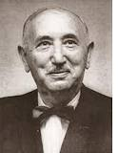
TEST DE INTELIGENCIA INFANTIL
Test Binet-Simón.
Escala de Wechsler para los niveles preescolar y primaria: WISC.
WIPPSI. Extensión del WISC,
de 4 a 6 años y medio.

Slide 25
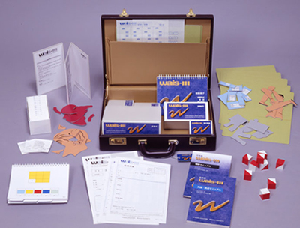
TEST DE INTELIGENCIA PARA ADULTOS
David Wechsler, creador de las escalas de inteligencia, para adultos: WAIS

Slide 26
TEST DE APTITUDES
La Aptitud puede definirse como le límite superior que un individuo puede alcanzar en un momento determinado.
No debe confundirse con potencial o capacidad.

Slide 27
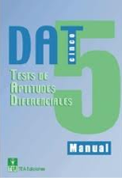
TEST DE APTITUDES DIFERENCIALES
Su objetivo es la evaluación de las aptitudes:
Verbal
Numérica
Razonamiento abstracto.

Slide 28
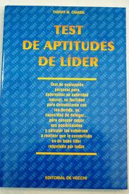
TEST DE APTITUDES ESPECIALES
Tiene áreas que son:
Capacidades sensoriales
Aptitudes mecánicas
Aptitudes artísticas
Aptitud musical
Creatividad
Memoria

Slide 29
TEST DE ACTITUDES
La Actitud se define como una disposición mental y neurológica, que se organiza a partir de la experiencia que ejerce una influencia directriz o dinámica sobre las reacciones del individuo respecto de todos los objetos y a todas las situaciones que les corresponden.
F. Allport.

Slide 30
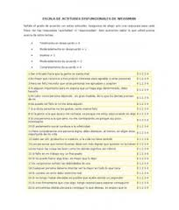
Test de Actitudes Disfuncionales del Weismman
Mide:
Valoración del proceso de interacción social.
Disposición al cambio.
Determina si se es o no vulnerable:
Fracaso,
Frustración,
Depresión

Slide 31
TEST DE PERSONALIDAD
Son los más utilizados debido a que al identificar los Rasgos de Personalidad, se puede diagnosticar y pronosticar conductas tanto sanas como patológicas en cualquiera de las áreas del sujeto.

Slide 32
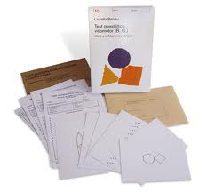

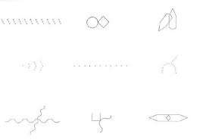
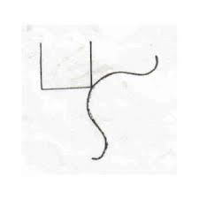
Test Gestáltico Visomotor de Lauretta Bender

Slide 33
Referencias bibliográficas
Adams, G. MEDICIÓN Y EVALUACIÓN Herder, Barcelona 1975 Aiken.L. PSYCHOLOGICAL TESTING AND ASSESMENT. Alyn & Bacon. USA. 1994 Anastasi, A. TESTS PSICOLÓGICOS. Trillas. Mex. 1978. Braunstein, N. PSICOLOGÍA IDEOLOGÍA Y CIENCIA. Ed. Xxi Mex. 1980. Cerdá E. PSICOMETRÍA GENERAL. Herder, Barcelona, 1978. Magnusson, D. TEORÍA DE LOS TEST. Ed. Trillas, Mex. 1975.

